Slide 1
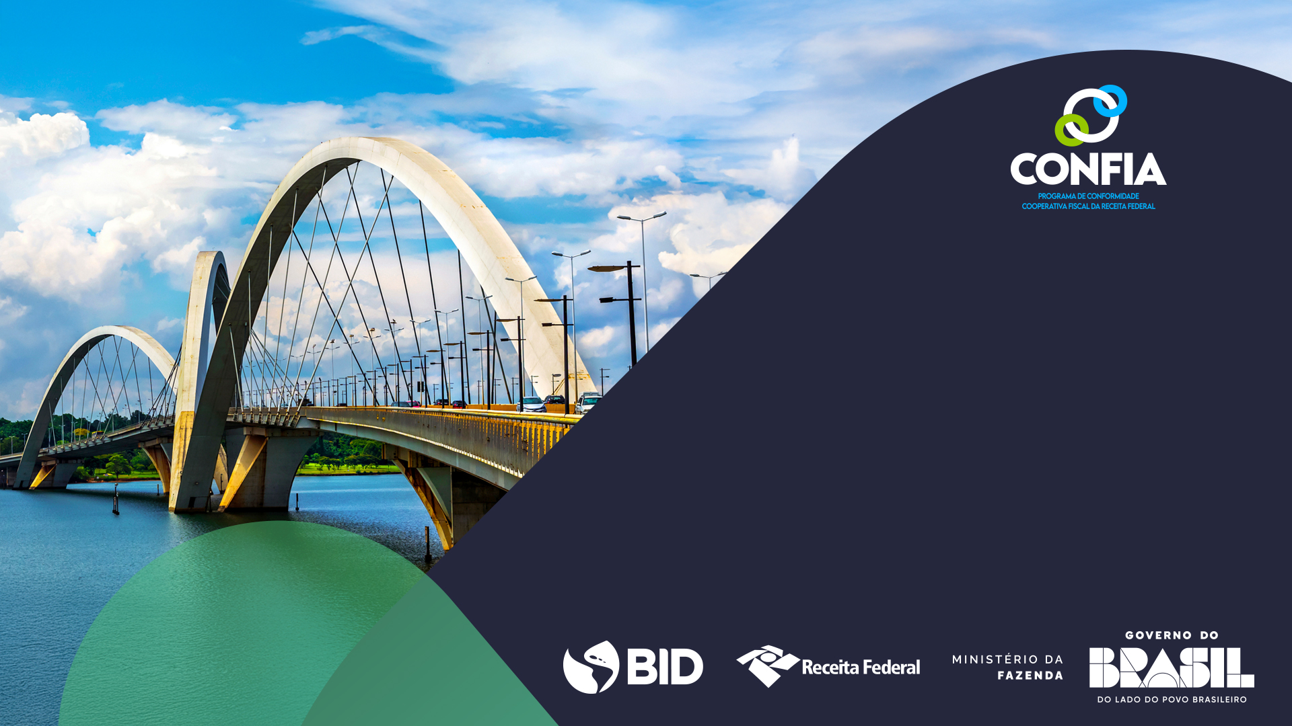
Painel 5
SGCT – Perspectivas na Adesão Empresarial
Jardes Costa

Slide 2









O Novo Paradigma Tributário
Pressão por Transparência
A evolução histórica rumo à conformidade cooperativa
Anos 2000-10
2013
2021-2024
Fiscalização Reativa
OCDE
Pilotos Confia
Foco em autuação após fato gerador. Ambiente de litigiosidade e desconfiança mútua.
Publicação do Relatório “Cooperative Compliance: A Framework”.
Testes do modelo cooperativo com grandes empresas. Definição do Marco de Controle Fiscal.
2010-2020
2025
Era SPED e Big Data
Confia + NBR 17301
Cruzamento automático de dados e malha fina. Digitalização massiva (NFe + eSocial).
Lançamento oficial do Programa e da Norma Técnica. Consolidação da governança tributária.
Modelo Tradicional:
Fiscalização Repressiva
Novo Modelo:
Cooperação & Confiança
A conformidade deixa de ser apenas "pagar imposto" e passa a ser "comprovar governança"
Notes:
Pressão por Transparência: Stakeholders, investidores e mercado exigem maior visibilidade sobre riscos fiscais.

Slide 3




A QUESTÃO QUE MOVE O MERCADO
Qual a visão empresarial
acerca da criação
da norma de SGCT?
Entre a oportunidade de cooperação e o receio de exposição

Slide 4










Exposição de Riscos e Transparência
O confronto entre as exigências técnicas e a percepção de risco empresarial
O que pode afastar a adesão
O que a norma exige
Exposição de passivos ao fisco
Mapeamento detalhado de riscos
Autodeclaração de fragilidades
VS
Documentação rigorosa de processos
Autuações baseadas em autoavaliação
Avaliação e revisão periódica
Aumento indesejado de fiscalização
Informação documentada disponível

Slide 5





Comunicação e Divulgação: Até Onde Ir?
As fronteiras da transparência no novo ambiente de compliance
Comunicação Interna
Canais de Denúncia
Política deve ser compreensível e acessível a TODOS os colaboradores, não apenas à gestão.
Obrigatoriedade de mecanismos para relatos anônimos protegidos contra retaliação.
Divulgação Externa
Cultura de Transparência
Comunicar informações pertinentes às partes interessadas (Stakeholders, RFB).
Desafio de expor internamente erros e não conformidades para tratativa.
O GRANDE DILEMA
Transparência Cooperativa vs. Proteção Reputacional

Slide 6









Governança Tributária: Mudanças Estruturais
A nova hierarquia e fluxo de responsabilidades exigidos pela norma
Inventário Vivo de Obrigações
Identificação sistemática e atualização contínua de todas as obrigações tributárias principais e acessórias.
Avaliação Periódica de Riscos
Análise recorrente de riscos, abrangendo mudanças na legislação e processos terceirizados.
Função de Compliance
Estabelecimento de função independente com autoridade e acesso direto à alta governança.
Canal de Denúncias
Mecanismo seguro que garanta anonimato e proteção expressa contra retaliação (whistleblowing).
Informação Documentada
Manutenção de trilhas de auditoria robustas, registros de decisões e evidências de controle.
Due Diligence de Terceiros
Processos formais de verificação de parceiros e fornecedores que impactam a cadeia tributária.
Órgão de Governança
Conselho de Administração / Fiscal com responsabilidade final pela supervisão da norma
ABNT NBR 17301:2025 - SEÇÃO 8

Slide 7






Delimitação do termo “Responsabilidade” + Anexo B
A responsabilidade pela gestão de compliance tributário não se confunde com a responsabilidade pelo crédito tributário prevista na legislação."
ABNT NBR 17301:2025 - ANEXO B
GESTÃO DE COMPLIANCE
RESPONSABILIDADE TRIBUTÁRIA
≠
Foco em implementar e manter os processos e controles robustos
Responsabilidade legal pelo
pagamento do tributo
(CTN).
Responsabilidade da gestão em prover
recursos e cultura
A norma técnica
não cria
novos tipos penais ou fiscais.
.
Objetivo: Prevenir riscos e garantir
melhoria contínua
Não transfere automaticamente a dívida para a pessoa física do gestor.
.
Conclusão Estratégica: O SGCT deve ser utilizado como evidência de diligência e boa-fé administrativa, servindo como proteção institucional, e não como instrumento para atrair responsabilidade pessoal automática.
Notes:
Distinção crítica entre gestão de compliance e obrigação tributária - Balance Tax Responsibility: Compliance vs Liability

Slide 8





O que esperar do SGCT?
MITOS COMUNS
REALIDADE TÉCNICA
"Blindagem Total"
"Mitigação e Prova"
Acreditar que adotar a norma elimina 100% das autuações ou fiscalizações.
Reduz riscos e serve como prova de boa-fé, mas não altera a obrigação principal.
"Responsabilidade Automática"
VS
"Diligência de Gestão"
Achar que a administração se torna corresponsável objetiva pelo crédito tributário.
Anexo B delimita o escopo: foco na qualidade do sistema de gestão, não na dívida.
"Burocracia de Papel"
"Cultura e Evidências"
Pensar que basta ter manuais escritos e políticas na gaveta para estar em compliance.
Exige indicadores, auditoria, canal de denúncias ativo e melhoria contínua real.
Conclusão: O SGCT é um instrumento de governança e sustentabilidade, não um "seguro" contra tributação.

Slide 9








A Encruzilhada Negocial
O momento de decisão para o compliance tributário
NÃO ADERIR
ADERIR
Manter o status quo
SGCT
Investir em estrutura robusta
Evitar exposição imediata
DECISÃO
Assumir transparência total
Risco: Ficar para trás no mercado
Oportunidade: Liderar a transformação
A norma não é apenas técnica — é uma escolha sobre COMO se relacionar com o fisco no futuro

Slide 10

"Não basta estar em conformidade; é preciso evidenciar a conformidade através de um sistema de gestão robusto."
OBRIGADO!
Jardes Costa
jardes@abrasca.org.br

